Slide 1
第七讲 假设检验
一、基本概念
二、单个正态总体的检验
三、两个正态总体的检验
四、似然比检验
五、非正态总体大样本参数检验
六、Pearson检验法

Slide 2
一、 基本概念
在自然科学和社会科学等中，常常要对某
些重要问题做出回答：是或否。
如月球比地球
早形成吗？
一种新药对某种病有效吗？
某种
股票会涨吗？
新推出的电视节目收视率高吗？
等等。
为了回答这些问题，
我们需要对感兴趣
的问题进行试验或观察获得相关数据，
根据这
些数据决定是或否的过程称为假设检验。
(Hypothesis Testing)

Slide 3




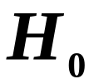
在这节，给出一般的Neyman-Pearson假设
检验构架。
原假设和备择假设
布或关于参数 的推测，
称为
假设，
其中 是 的非空真子集。
在一个假设检验中，常涉及两个假设。
所
要检验的假设称为原假设或零假设，
记为 。

Slide 4

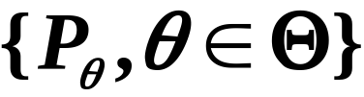
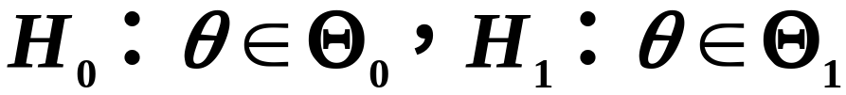

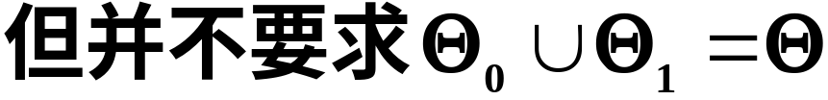
而与 不相容的假设，称为备择假设或对立
假设，
记为 。
对参数统计模型 而
言，原假设和备择假设这对矛盾的统一体
称为假设检验问题。
在假设检验问题中，
不相交的非空子集，
一定成立。
保留这个的灵活性，
不仅是理论的
需要，
也有其实际意义。

Slide 5

则称
为简单假设(Simple Hypothesis)，
否则称为复
合假设(Composite Hypothesis)，
对备择假设也有
简单假设和复合假设。
拒绝域、接受域、检验统计量
检验一个假设，就是根据某一法则在原
假设和备择假设之间做出选择，
而基于样本
做出拒绝 或接受 所依赖的法则称为检验。

Slide 6








这样一个检验就等同于将样本空间分成
两个互不相交的子集 和 ，
绝 ，
称 为拒绝域，
称
(Rejection Region)
为接受域(Acceptance Region)。
这样检验和拒绝
域就建立起一一对应关系。
为了确定拒绝域，
往往根据问题的直观背
景，
寻找合适的统计量 ，
要

Slide 7
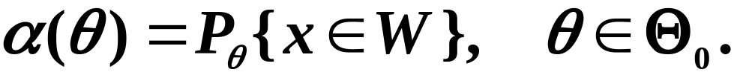
能由统计量 确定出拒绝域 ，
这样的统
计量 称为检验统计量(Test Statistic)。
两类错误
由于样本时随机的，
进行检验时可能犯
两类错误，
其一是当 为真时，却拒绝 ，
称为第一类错误，
其概率为
其二是当 为假时，却接受 ，
称为第二类
错误，
其概率为

Slide 8

定义8.1
一个检验的功效(Power)定义为当 不
成立时拒绝 的概率，
即
检验的显著性水平
当样本容量 固定时，
要减少犯第一类错
误的概率，
就会增大犯第二类错误的概率；
反
之，
若要减少犯第二类错误的概率，就会增大
犯第一类错误的概率。
即就是说当样本容量固
定时，
不可能同时减少犯两类错误的概率，
这
是一对不可调和的矛盾。

Slide 9

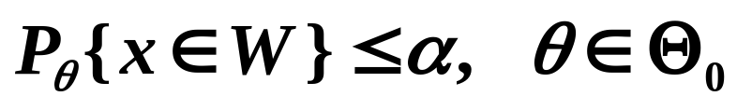
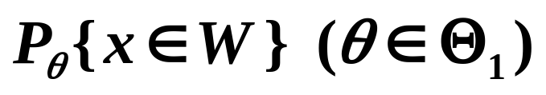

Neyman-Pearson检验原理就是控制犯第一
类错误的概率在给定的范围内，
寻找检验使得
犯第二类错误的概率尽可能的小，
即就是使检
验的功效尽可能的大。
这样就是在给定一个较
小的数 (一般取为0.01,0.05,0.1等)，
在满足
的检验方法中，
寻找使得功效
尽可能大的检验方法。
将 称为显著性水平。

Slide 10
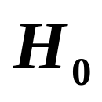
假设检验的步骤
（1）
提出假设检验问题，
（2）
根据 ，选取适当的统计量，并确定其
分布；
（3）
给定显著性水平 ；
（4）
确定拒绝域；
（5）
由样本观测值，计算统计量的值；
（6）
作出推断，是拒绝 ，还是接受 。

Slide 11
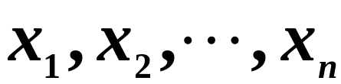
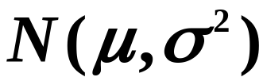

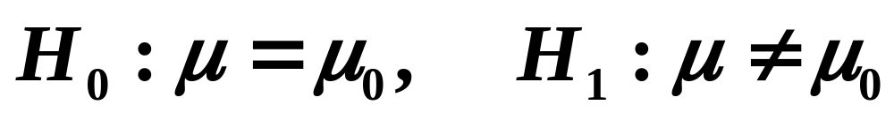
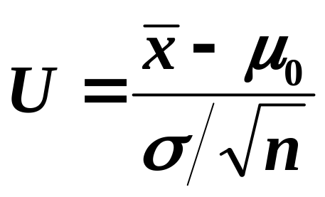
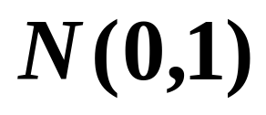
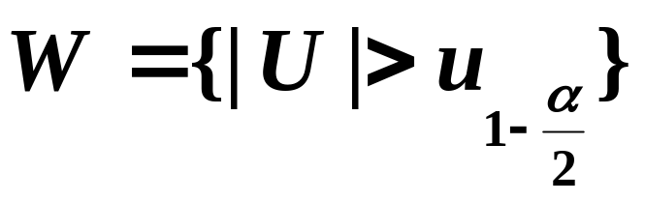
二、 单个正态总体的检验
（一） 总体方差已知时，总体均值的检验
设 是来自正态总体
的简单样本，
方差 已知，
考虑检验问题
（双侧假设检验）
检验统计量
~
给定显著性水平 ，
拒绝域

Slide 12
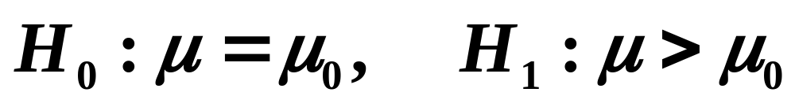
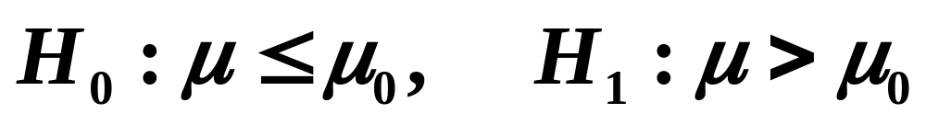

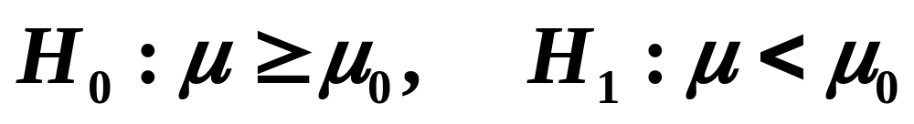
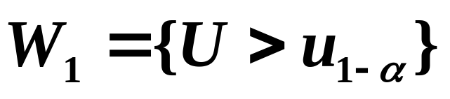
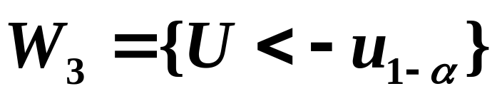
单侧假设检验
(1)
(2)
(3)
(4)
理论上，可以证明(1)与(2)、(3)与(4)的检验法
相同，
而(1)和(3)的拒绝域容易求出，分别为

Slide 13
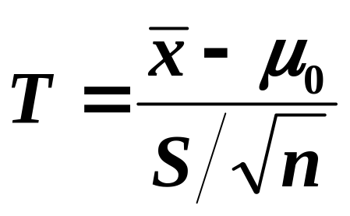
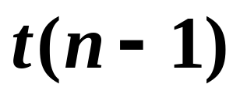

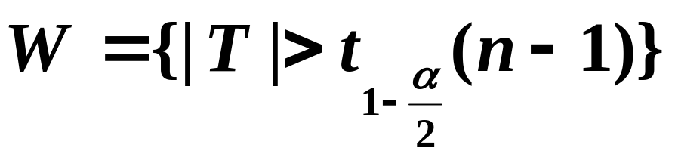
（二） 总体方差未知时，总体均值的检验
检验统计量
~
给定显著性水平 下，拒绝域为

Slide 14
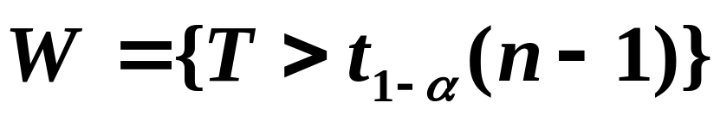
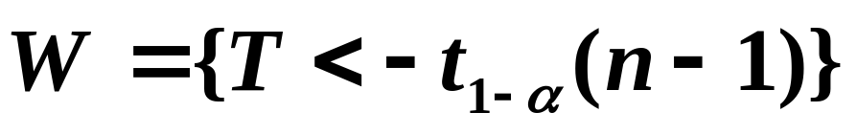
给定显著性水平 下，拒绝域为
给定显著性水平 下，拒绝域为

Slide 15
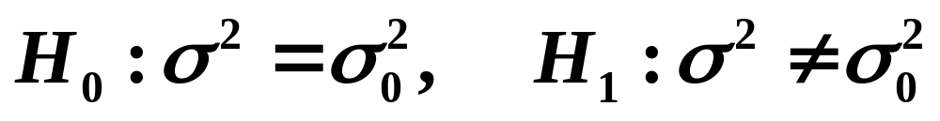

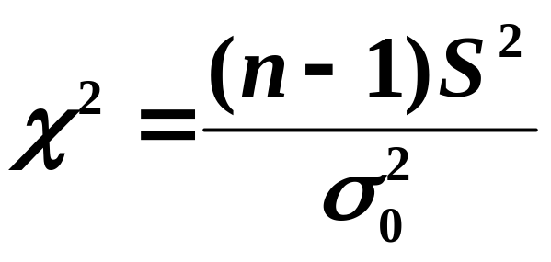
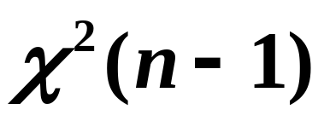
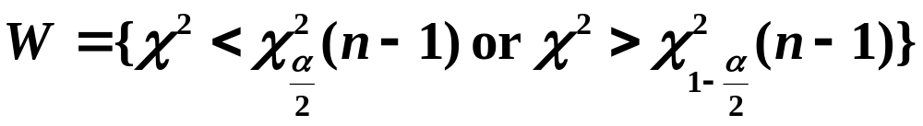
（三） 总体方差的检验
设 是来自正态总体
的简单样本，
考虑检验问题
当 未知时，
检验统计量为
~
拒绝域

Slide 16
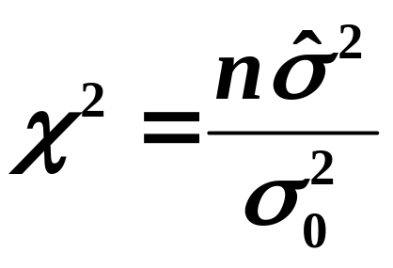
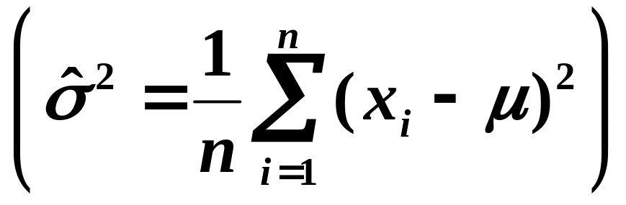
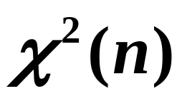
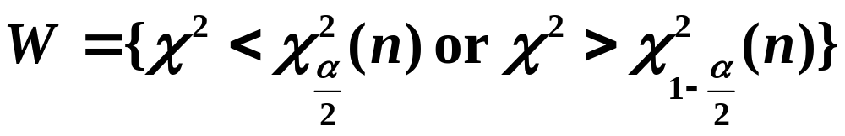
当 已知时，
检验统计量为
~
拒绝域
类似的也有相应形式单侧检验，在此就不列出。

Slide 17
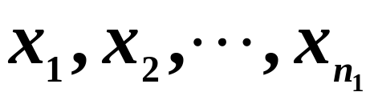
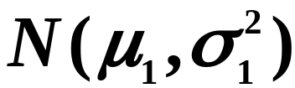

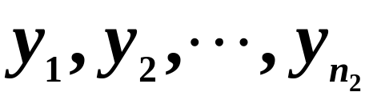
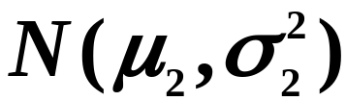

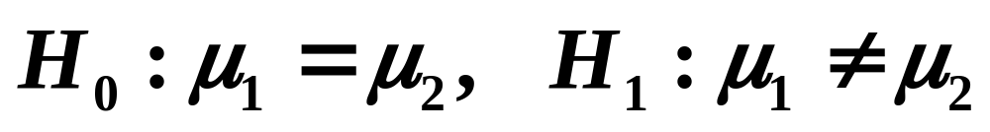
三、 两个正态总体的检验
两个正态总体均值的检验
设 是来自正态总体
的样本容量为 简单样本，
是来
自正态总体 的样本容量为 的简单
样本，且两样本独立。
考虑检验问题

Slide 18
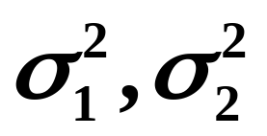
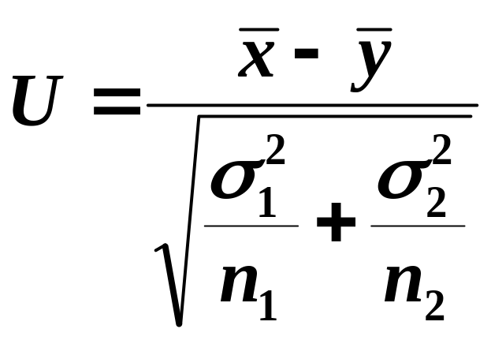

（一） 已知时，总体均值的检验
成立时，
~
检验统计量
给定显著性水平 ，
拒绝域
（二） 未知但相等，总体均值的检验
当 成立时，检验统计量为

Slide 19
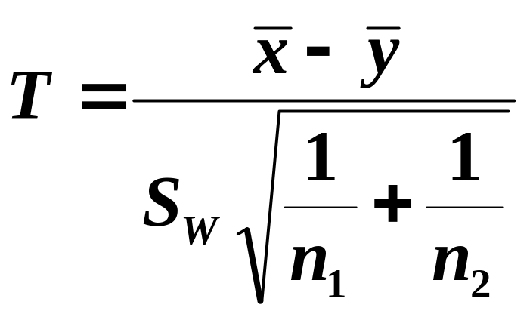
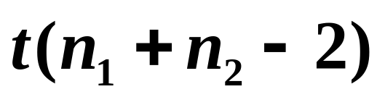
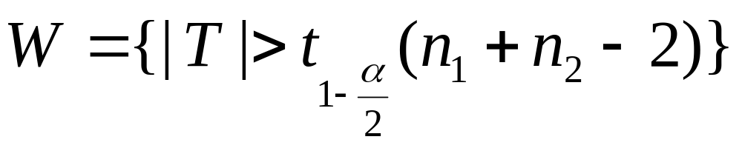
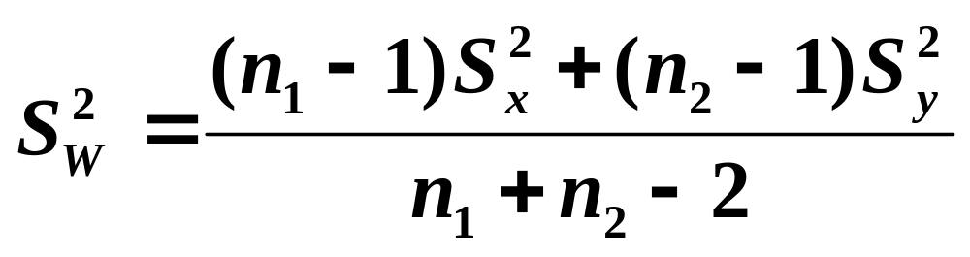
~
拒绝域
其中

Slide 20
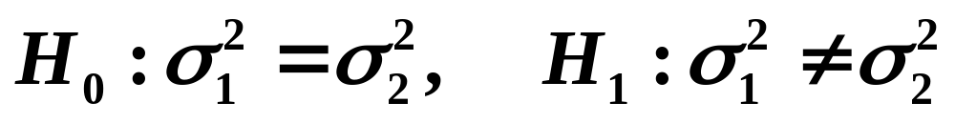
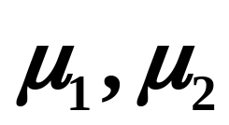
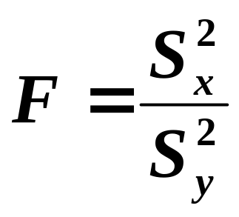
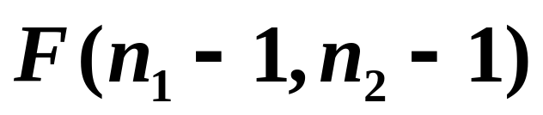
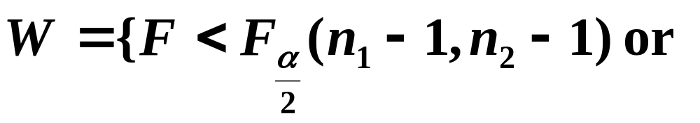
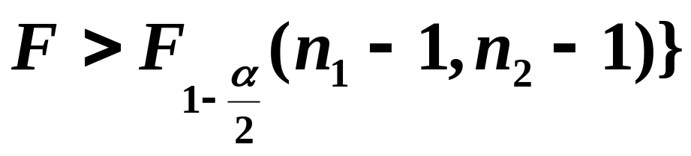
两个正态总体方差的检验
考虑检验问题
当 未知时，
当 成立时，检验统计量为
~
拒绝域

Slide 21
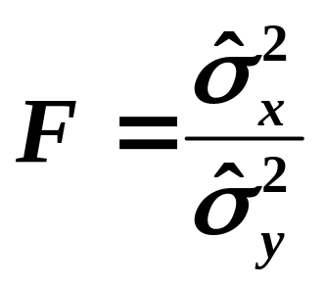


当 已知时，
当 成立时，检验统计量为
~
拒绝域
类似的也有相应形式单侧检验，在此就不列出。

Slide 22


标准正态分布 产生的随机数 ，
0.0 0.0 -1.0 -0.1 -0.4 0.0 -1.9 0.3 0.0 1.2 0.0 -1.0 0.9 -1.4 -0.5
One-sample t-Test
data: x1
t = -1.2344, df = 14, p-value = 0.2374
alternative hypothesis: true mean is not equal to 0
95 percent confidence interval:
-0.7117407 0.1917407
sample estimates: mean of x ，-0.26

Slide 23




四、 似然比检验
设 是来自密度函数（或分布率）
为 的总体的简单样本，
考虑检验
问题：
一个比较直观且自然方法是考虑似然比

Slide 24





当 较大时，拒绝原假设 ，
否则，接受
，这种检验方法称为似然比检验。
例
对正态总体，方差已知，检验问题
似然比为

Slide 25





令 ，
则

Slide 26







因为 均已知且 ，
所以 是
的单调增函数，故由等式
可得 。
这样检验统计量可取为
拒绝域为
这是通常的单边 检验。

Slide 27





对一般的假设检验问题
定义似然比检验统计量为
检验的拒绝域为
其中临界值 可由
确定。
下面也通过例子说明其具体应用。

Slide 28







例
对正态总体，方差未知，检验问题
似然比
这里
当 未知时，其极大似然估计分别为

Slide 29





当 已知时， 极大似然估计为
所以似然比为

Slide 30







若令 ，
则
当 成立时，
~
且 是 单调增函数，因此由
可得临界值为
这样检验统计量为

Slide 31






拒绝域为
这是通常的双边 检验。
当然也可令
，则
当 成立时，
~
且 是 单调增函数，因此由

Slide 32










可得临界值为
这样检验统计量也可以为
拒绝域为
可以证明这时的 检验和 检验是等价的。
从上述两个例子可得求似然比检验的一般步骤：
（1）
在 内求 的极大似然估计 ，
在 内求 的极大似然估计

Slide 33










（2）
计算并化简
使成形式 ，
满足两个要求，
其一：
是 的单调增函数或单调减函数；
其二：
当 成立时， 的分布完全已知。
（3）
增函数时，由 求临界值
减函数时，由 求临界值
（4）
检验统计量取为
增函数时，拒绝域为
减函数时，拒绝域为

Slide 34






注：
（1）
正态总体下参数的检验基本都是似然比检验
（2）
似然比检验可用于检验样本来自两个不同类
型分布之一，
如
样本来自正态总体族
样本来自双参数指数分布族
其中

Slide 35

（3）
似然比检验适应面广，
正态总体和非正态
总体均可以构造，
且构造的检验常具有一
些优良性质，
如在某种意义下具有最有性。
（4）
一般情形下，
似然比统计量的精确分布很
难获得，
因此临界值的求法有两种。
其一，
利用Monte-Carlo模拟计算；
其二，
当样本
容量 很大时，
利用似然比统计量的极限
分布近似给出。

Slide 36
五、 非正态总体大样本参数检验
依书上的例子说明检验过程

Slide 37




六、 Pearson( )检验法
Pearson检验法亦称为 检验法，用于检验
假设总体服从某个预先给定的分布 。
考虑总体分布的检验问题
假设分布函数 的形式已知，但包含 个
未知参数，
用极大似然法给出未知参数估计。

Slide 38









具体检验过程如下：
（1）
将 分成 个互不相交的区间
其中 可分别
取
（2）
计算概率
并计算 ，称为理论频数。
（3）
计算样本 落在 中的个数
称为实际频数。

Slide 39









（4）
计算检验统计量的值
（5）
对给定的 ，查临界值 。
（6）
推断：
若 ，则拒绝
若 ，则接受

